Slide 1
VISITA A LA LOCALIDAD DE PAREDES DE NAVA
NIVEL: 4º DE ESO
ASIGNATURA: GEOGRAFÍA E HISTORIA. HISTORIA
ESTA PRESENTACIÓN INCLUYE: INFORMACIÓN SOBRE LA VISITA Y ACTIVIDADES ANTERIORES, SIMULTÉNEAS Y POSTERIORES A LA VISITA.
AUTOR: JOSÉ JIMÉNEZ COLLADO

Slide 2
PAREDES DE NAVA.
- Es una localidad palentina situada en Tierra de Campos.
El objetivo principal de nuestra visita es poder conocer un lugar de interés en esta zona de Palencia, el cual encierra aspectos muy definidores de esta comarca castellanoleonesa.
Vamos a poder ver, entre otras cosas:
    Iglesias con elementos mudéjares.
    Un órgano.
    Palomares.
    Un tramo del Canal de Castilla.

Slide 3
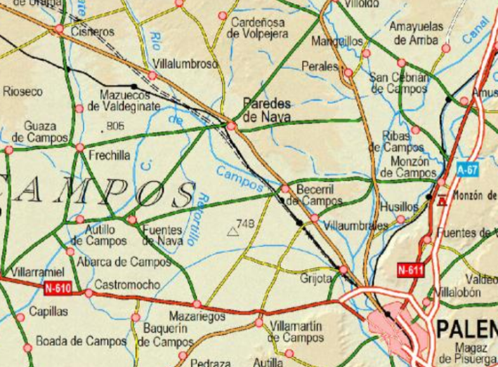
LOCALIZACIÓN DE PAREDES DE NAVA (PALENCIA)
Mapa: IGN

Slide 4

ESCUDO Y BANDERA DE PAREDES DE NAVA
"Bandera de Paredes de Nava"
Valdavia
https://commons.wikimedia.org/wiki/File:Bandera_de_Paredes_de_Nava.svg#/media/File:Bandera_de_Paredes_de_Nava.svg

Slide 5
MONUMENTOS DESTACADOS
Hospital de San Marcos.
Convento de Santa Brígida (siglo XVII).
Antiguo Convento de San Francisco.
Iglesia de Santa Eulalia (siglos XIV – XVI).
Iglesia de San Juan Bautista.
Antigua iglesia de San Martín.

Slide 6
Paredes de Nava se encuentra muy cerca de Palencia, a unos 20 km. Tiene unos 2.100 habitantes. Posee una larga historia, en la que destacan algunos acontecimientos en la Edad Media.
Por encima de todo, destaca el nacimiento es esta localidad de personajes como Jorge Manrique, Pedro Berruguete y Alonso Berruguete.

Slide 7
Pedro Berruguete, fue pintor, y uno de los introductores del Renacimiento en España, y su hijo, Alonso Berruguete, fue un escultor de estilo manierista, sin duda, uno de los mejores escultores que ha dado nuestro país.
En la iglesia de Santa Eulalia podemos disfrutar de algunas obras de este insigne pintor.

Slide 8
El plan de la visita a Paredes de Nava es el siguiente:
Haremos una visita general al municipio, en la que podremos ver, exteriormente, los edificios más destacados de la localidad.
Veremos por dentro la Iglesia de Santa Eulalia, donde podremos ver elementos mudéjares, un órgano, y obras de Pedro Berruguete.
En las afueras del pueblo, veremos un palomar de tipo circular.
Después, nos acercaremos al Canal de Castilla, en la inmediaciones de la localidad. Donde observaremos el Canal propiamente dicho, y las aves que se encuentren por su entorno.

Slide 9
Iglesia de Santa Eulalia.
Alberga distintos estilos artísticos, como son el románico, el gótico y el mudéjar.
Sobre todo podemos ver esta sucesión de estilos en su torre.
La parte superior es de estilo mudéjar.
El arte mudéjar destaca sobre todo por el uso del ladrillo, la cerámica vidriada, la madera en las techumbres, las yeserías, etc. En toda esta comarca destacan extraordinarios ejemplos de artesonados mudéjares.

Slide 10
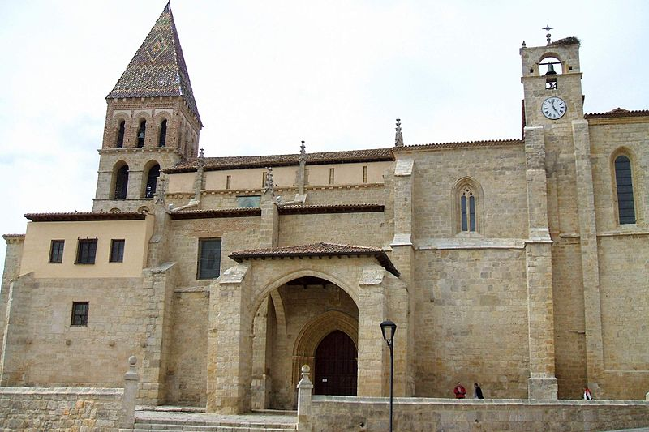
Iglesia de Santa Eulalia. Con su torre mudéjar.
Fotografía: Autor: Zarateman.
http://commons.wikimedia.org/wiki/File:Paredes_de_Nava_
_Santa_Eulalia_01.jpg?uselang=es

Slide 11
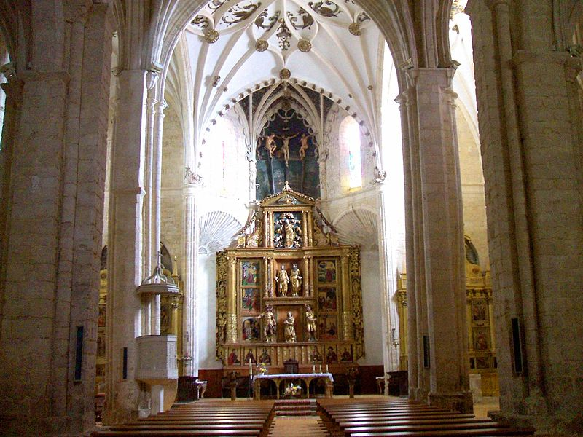
Interior de la iglesia de Santa Eulalia.
Fotografía: Autor:Zarateman.
http://commons.wikimedia.org/wiki/File:Paredes_de_Nava_-_Santa_Eulalia_18.jpg?uselang=es

Slide 12
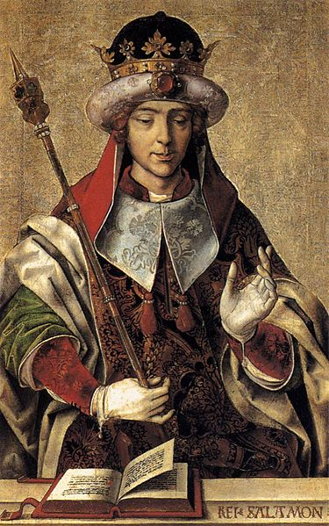
Salomón.
Pedro Berruguete.
Iglesia de Santa Eulalia. Paredes de Nava (Palencia).
Fotografía:
Autor: Mattes.
http://commons.wikimedia.org/wiki/File:Berruguete,_Pedro_-_Salomon_-_c._1500.jpg

Slide 13
El órgano de esta iglesia es del siglo XVIII.
Se trata de un órgano barroco.
Se encuentra en buen estado.
Tiene dos teclados manuales.
Es uno de los más destacados de la comarca.

Slide 14
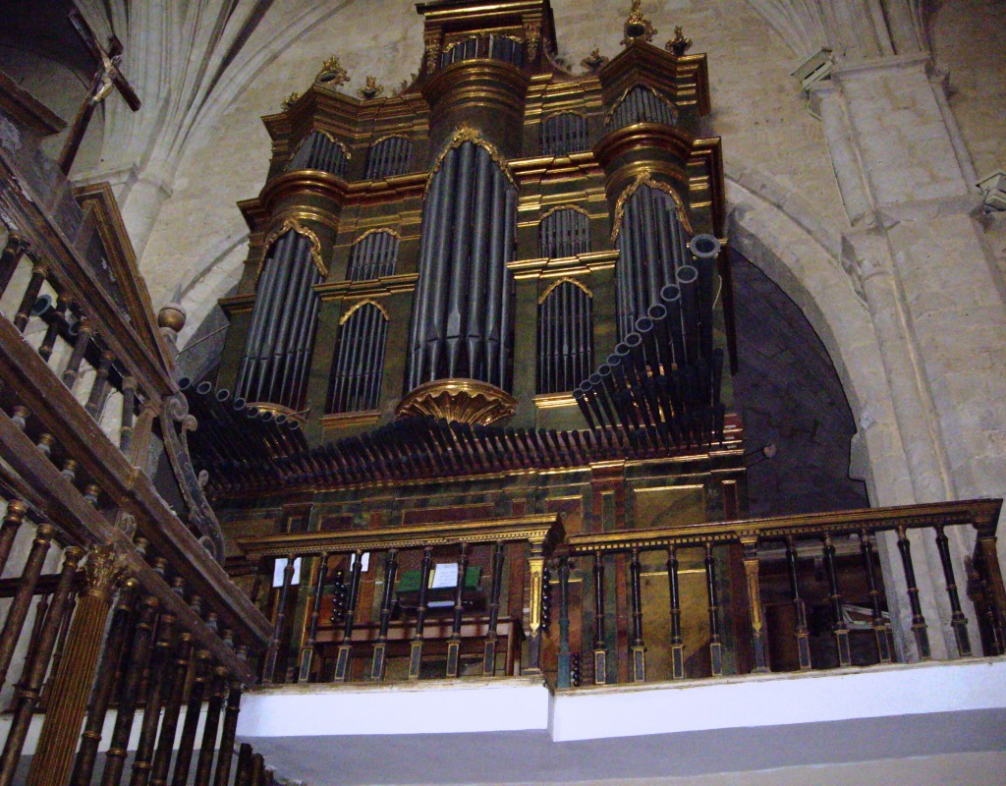
Foto: http://paredesdenava.es/index.php/turismo/fiestas/conciertos-de-organo/

Slide 15
Palomares:
Los palomares son muy habituales en esta comarca.
Se documentan desde época romana.
Suponían un importante complemento alimenticio por los pichones que se criaban en ellos.
En Paredes de Nava hay documentados 10 palomares.
Nosotros visitaremos uno de planta circular con patio.

Slide 16
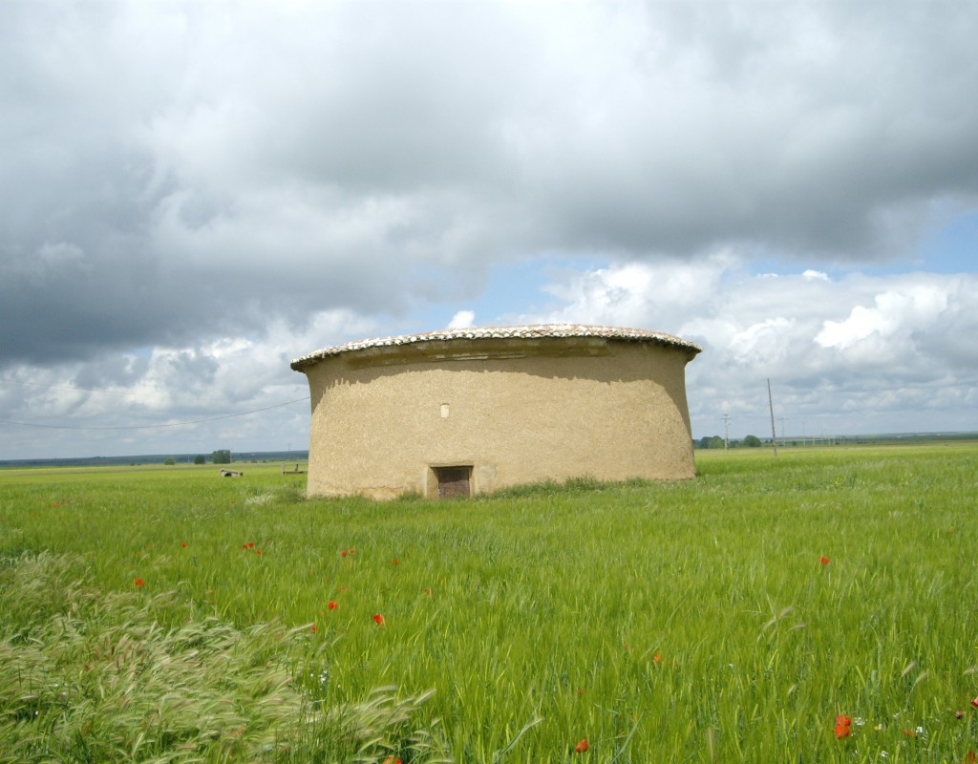
Palomar redondo con patio:
Foto: http://paredesdenava.es/index.php/turismo/rutas-de-senderismo/ruta-6-de-los-palomares/

Slide 17
Canal de Castilla.
Muy cerca de Paredes de Nava pasa el Canal de Castilla.
El Canal fue una gran obra de ingeniería.
Comenzó su construcción en 1753, durante el reinado de Fernando VI.
El primer proyecto constaba de 4 ramales, pero al final sólo se construyeron 3.
Entre los ingenieros que intervinieron destacaron Carlos Lemaur y Fernando de Ulloa.
Pretendía comunicar el sur de la Meseta con Cantabria.
A mediados del siglo XIX, cuando se terminó, encontró un fuerte competidor en el ferrocarril.

Slide 18
Paredes de Nava está en el Ramal de Campos.
En el tramo cercano a Paredes de Nava hay un puente y dos acueductos.
Está a 1 km de la localidad.

Slide 19
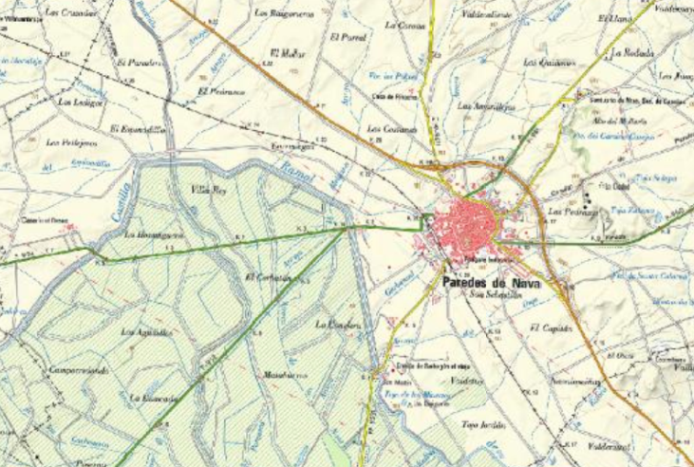
Mapa: IGN

Slide 20
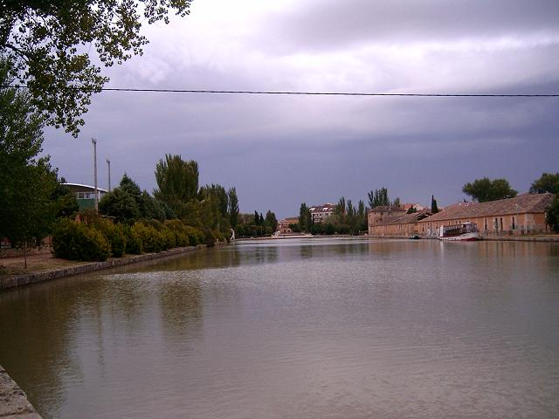
Dársena de Medina de Rioseco.
Foto: José Jiménez Collado

Slide 21
En el entorno del canal podremos observar:
  La estructura del Canal.
  Los sistemas utilizados en los acueductos y puentes.
  La manera que tenían los barcos para moverse por el Canal.
  Y observaremos las aves que están por el entorno del Canal, haciendo especial énfasis en las anátidas y rapaces.

Slide 22
ACTIVIDADES

Slide 23
1. ACTIVIDADES PREVIAS.
Pequeña investigación sobre el Canal de Castilla.
Comparación de planos de Paredes de Nava: Mapa de Francisco Coello (1852) con un plano actual del IGN.

Slide 24
Investigación sobre el Canal de Castilla:
Los alumnos realizarán un breve trabajo de investigación bibliográfica sobre el Canal de Castilla. El Canal es un contenido de 4º de ESO en Historia.
Podrán utilizar medios bibliográficos y medios informáticos.
Tendrá una extensión máxima de 5 folios.
Podrá contener material gráfico.
Será realizado a mano, para evitar copia-pega.
Será entregado unos días antes de la excursión a Paredes de Nava.
Se cuidará la ortografía, la redacción y la presentación.
Contendrá al menos los siguientes aspectos:
  Orígenes del Canal.
  Fases de la construcción.
  Breve descripción de los tramos.
  Usos del Canal. Antiguos y actuales.
  Conclusiones.

Slide 25
Comparación de planos de la localidad de Paredes de Nava.
El objetivo de esta actividad es que los alumnos vean la evolución de una localidad a lo largo del tiempo. Aspectos que podrán ver in situ.
Se observarán dos planos de diferentes épocas, como son un plano de Francisco Coello de 1852 y un plano actual del IGN, y se contestará a las siguientes preguntas:
  ¿Por qué zonas se ha extendido el pueblo?
  ¿Qué vías de comunicación se han añadido en el mapa actual?
  ¿Había ferrocarril en Paredes de Nava en 1852?
  ¿Hay algún topónimo que sea igual en los dos mapas?
  ¿Hay alguna mención a palomares en alguno de los dos mapas?

Slide 26
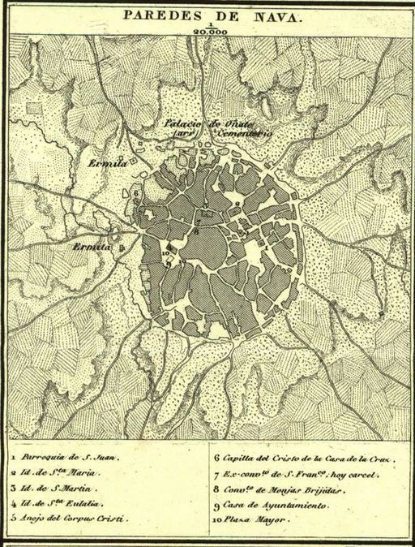
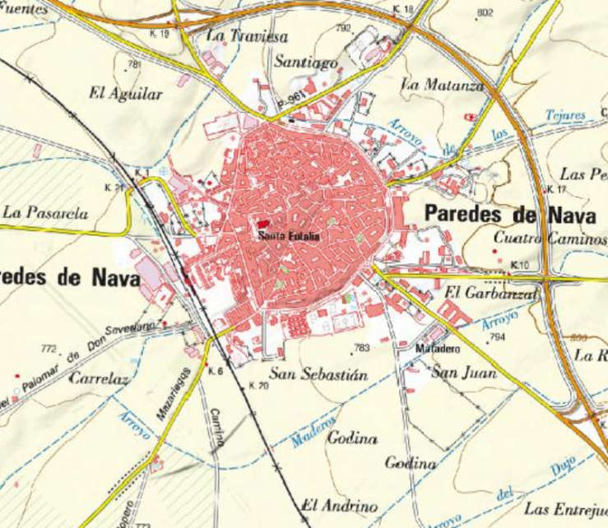
Mapa de Paredes de Nava (actual).
Mapa: IGN
Mapa de Paredes de Nava de Francisco Coello (1852):
https://commons.wikimedia.org/wiki/File%3AMapa_de_Paredes_de_Nava_(1852)%2C_por_Francisco_Coello.jpg

Slide 27
2. ACTIVIDADES PARA REALIZAR DURANTE LA VISITA.
Responder a una batería de preguntas.
Realización de fotos (se les dará unos criterios) de los distintos aspectos de la visita.
“Entrevista” a habitantes de Paredes de Nava.

Slide 28
Batería de preguntas.
El alumno responderá durante la visita a una serie de preguntas, cuyas respuestas las encontrará en las explicaciones del profesor y en lo que observe en la visita. La principal finalidad de esta actividad, es que el alumno esté atento a las explicaciones durante la visita:
  1. ¿Qué personajes importantes han nacido en Paredes de Nava?
  2. ¿Cómo se llama la iglesia que tiene una torre con la parte superior mudéjar?
  3. ¿Qué caracteriza a esa torre?
  4. ¿De quién son las pinturas más conocidas de dicha iglesia?
  5. ¿Hay más partes mudéjares?
  6. ¿De qué estilo es el órgano?
  7. ¿Está en uso?
  8. ¿Cuántos palomares hay en Paredes de Nava?
  9. ¿De que tipo es el que visitamos?
  10. ¿Qué elementos destacamos del Canal de Castilla en el tramo cercano a Paredes de Nava?
  11. ¿Qué anchura tiene?
  12. ¿En que siglo comenzaron las obras de construcción? ¿quién reinaba en España?
  13. ¿Cómo se impulsaban las barcazas?
  14. ¿Qué impulsó su decadencia?
  15. ¿Qué tipos de aves observas por el entorno del Canal? Si reconoces alguna, pon su nombre.

Slide 29
Realización de fotos.
Las fotografías se utilizarán para la realización de un PowerPoint, en días posteriores a la excursión.
Su principal finalidad es la recopilación de información gráfica, así como favorecer la creatividad.
La realización de fotos seguirá los siguientes criterios:
  Se realizarán al menos 10 fotografías.
  Serán de los distintos aspectos tratados en la excursión, como la Iglesia de Santa Eulalia, tanto del interior, si se nos permite, como del exterior, un palomar, Canal de Castilla, alguna ave que veamos en la zona…
  Serán originales, en cuanto a encuadre, efectos, color…

Slide 30
“Entrevista” a habitantes de Paredes de Nava.
El objetivo de esta actividad es que los alumnos puedan obtener información de fuentes orales sobre aspectos tradicionales de la localidad.
La temática de la “entrevista” podrá ser variada:
  Sobre los usos tradicionales de los palomares y otras edificaciones populares.
  Sobre el uso del órgano de la iglesia.
  Sobre las visitas turísticas que tiene el pueblo.
  Sobre los usos de las aguas del Canal.
  Sobre la evolución poblacional de la localidad.
  Sobre el conocimiento que tienen los habitantes sobre sus “ilustres paisanos”, como son Jorge Manrique, Pedro Berruguete y Alonso Berruguete.
  ¿Qué fiestas hay?
  Etc.
La actividad consiste en preparar una breve batería de preguntas y, en grupos de 4, buscar por las calles de la localidad a gente dispuesta a colaborar.
Los alumnos tomarán nota de la información obtenida, y después se pondrá en común (si no diera tiempo, se haría en clase al día siguiente).

Slide 31
Las preguntas serán elegidas por los alumnos, aunque el profesor sugerirá:
  ¿Cuántos habitantes tiene el pueblo?
  ¿Cuántos palomares hay el Paredes?
  ¿Hay algún otro tipo de construcciones tradicionales?, ¿cuáles?
  ¿Se siguen usando?
  ¿Qué fiestas hay?
  ¿En qué consisten estas fiestas y cuándo son?
  ¿Qué usos tienen las aguas del Canal?
  ¿Cómo ha sido la evolución de la población a lo largo de los últimos años?, ¿aumenta o pierde población?
  ¿Vienen muchos turistas a Paredes?, ¿qué atractivos suelen buscar?
  ¿Cuáles son los principales personajes nacidos en el pueblo?
  ¿Funciona el órgano de la iglesia de Santa Eulalia?
  ¿Cuándo se le puede oír?
  ¿Hay algún festival de música en que se le pueda escuchar?
  ¿Qué tipos de animales se pueden ver en el entorno del Canal?
  Etc.

Slide 32
3. ACTIVIDADES POSTERIORES A LA VISITA
Realización de un PowerPoint con las fotografías realizadas durante la visita.
Breve redacción personal sobre algún aspecto de la visita.

Slide 33
Realización de Un PowerPoint con las fotografías hechas en la excursión.
Tiene por finalidad la utilización de medios informáticos, así como recopilar información gráfica de la excursión, y su exposición visual y oral a los demás alumnos.
Tendrá carácter personal.
Tendrá una portada o diapositiva inicial con un título.
Se utilizarán efectos de enlace entre fotografías, las cuales llevarán un título.
Tendrá al menos 10 fotografías.
Se reservará el aula de informática para realizarlo en una sesión.
Si no se hubiera acabado en esa hora se realizará en casa.
Se presentarán al resto de la clase en otra sesión, haciendo una breve explicación de las mismas.

Slide 34
Redacción sobre algún aspecto de la visita.
El objetivo principal es el recopilatorio de información sobre la excursión, así como favorecer la expresión escrita.
Cada alumno realizará una redacción sobre algún aspecto de la visita, o sobre la visita en general.
Tendrá una extensión de dos folios.
Será realizada a mano.
Deberán aparecer aspectos históricos mencionados por el profesor en la visita.
Podrá ir relacionado con el PowerPoint realizado.
Deberá ser creativo, y tratar de los aspectos que más hayan llamado la atención al alumno.
Se hará mención a aspectos de la localidad de origen de los alumnos, que puedan tener un paralelo con la localidad de Paredes de Nava.

Slide 35
FIN

